Slide 1
Муниципальное бюджетное дошкольное образовательное учреждение – детский сад комбинированного вида № 271
Г. Екатеринбург
Игровая деятельность как средство позитивной социализации детей

Slide 2
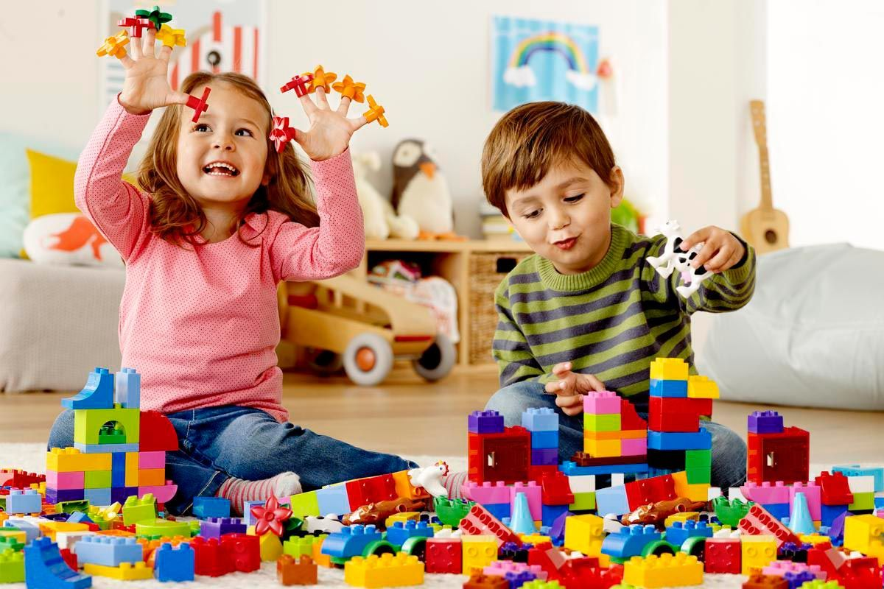
ФГОС ДО
Позитивная социализация
Игровая деятельность

Slide 3
Умение договариваться
– формирование основных поведенческих моделей – тех способов, которыми в будущем человек будет пользоваться в ситуациях конфликта.

Slide 4
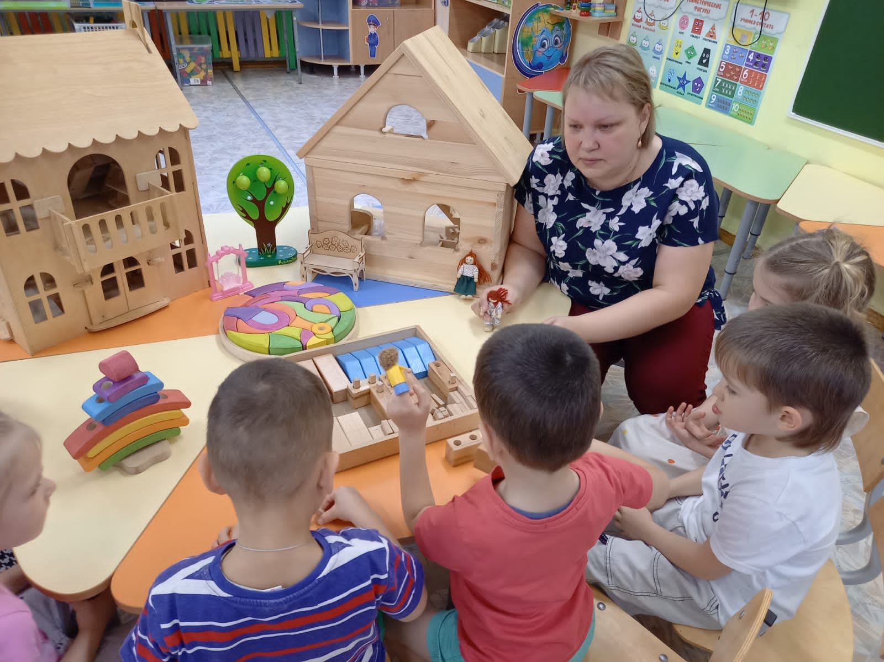
Образовательная ситуация на игровой основе «Случай на игровой площадке»

Slide 5
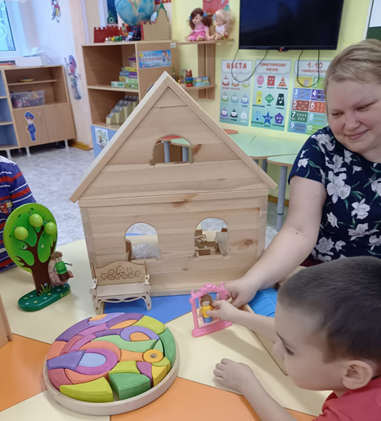
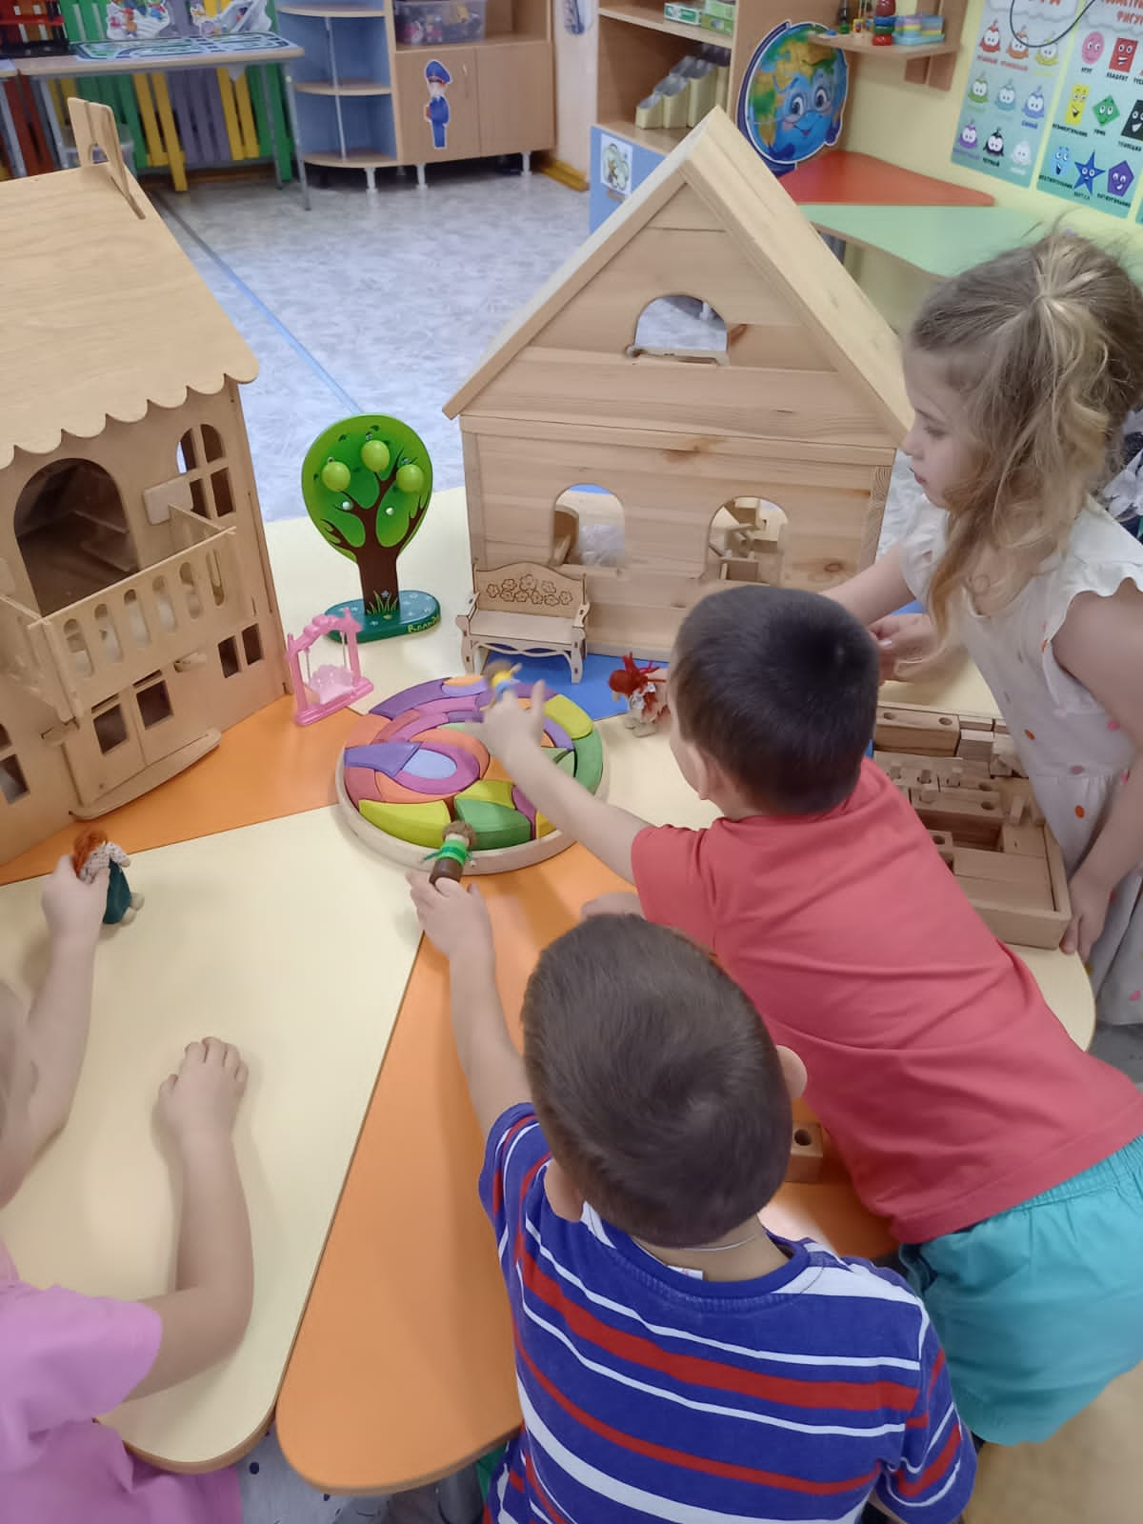
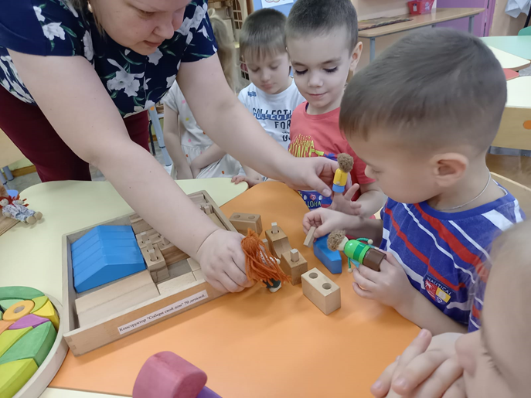

Slide 6
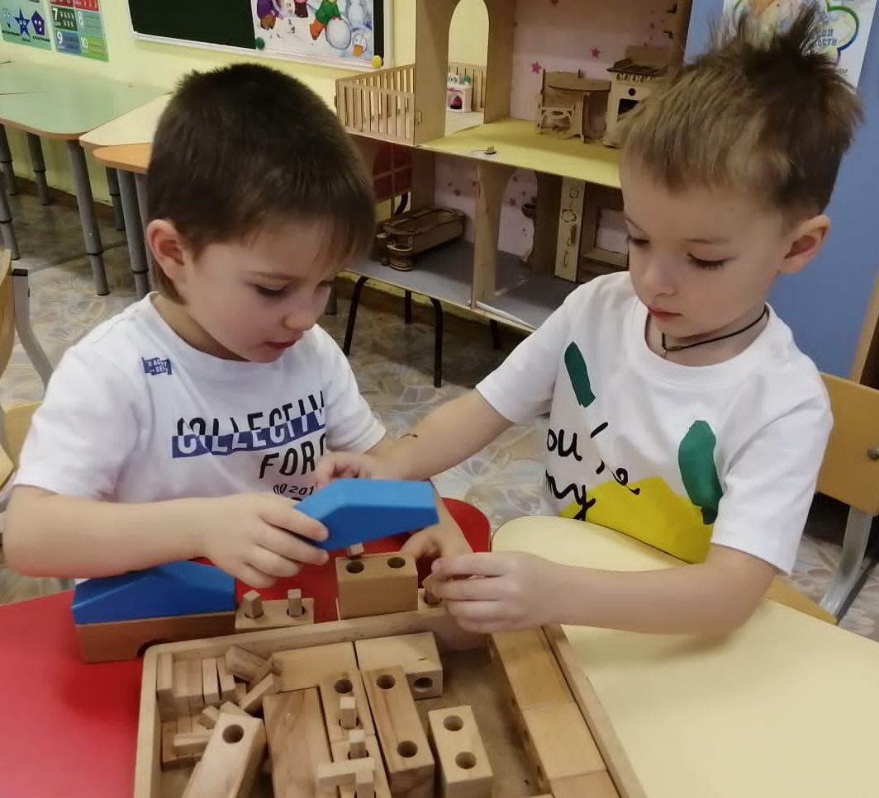
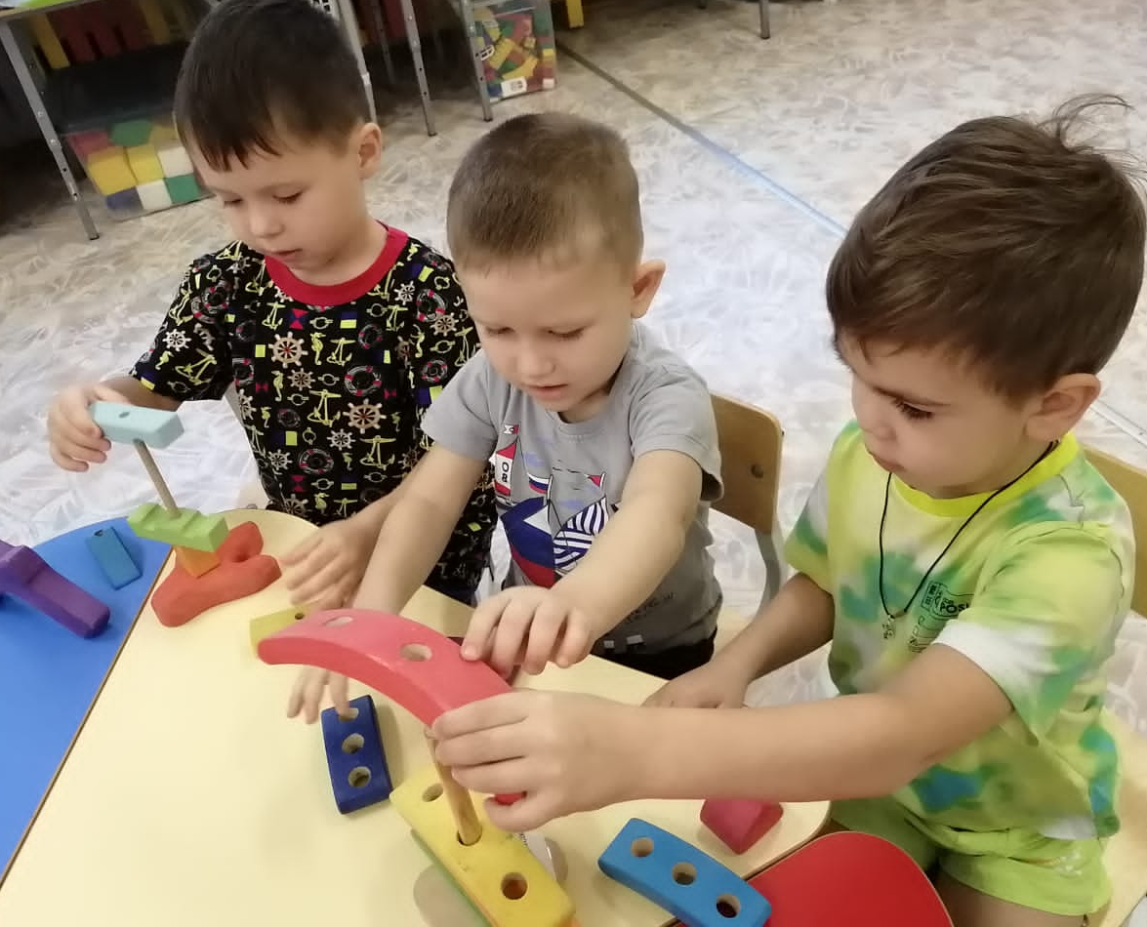
В процессе конструирования дети планируют совместную работу, учатся контролировать свои желания, согласованию
с партнёром по деятельности свои действия.

Slide 7
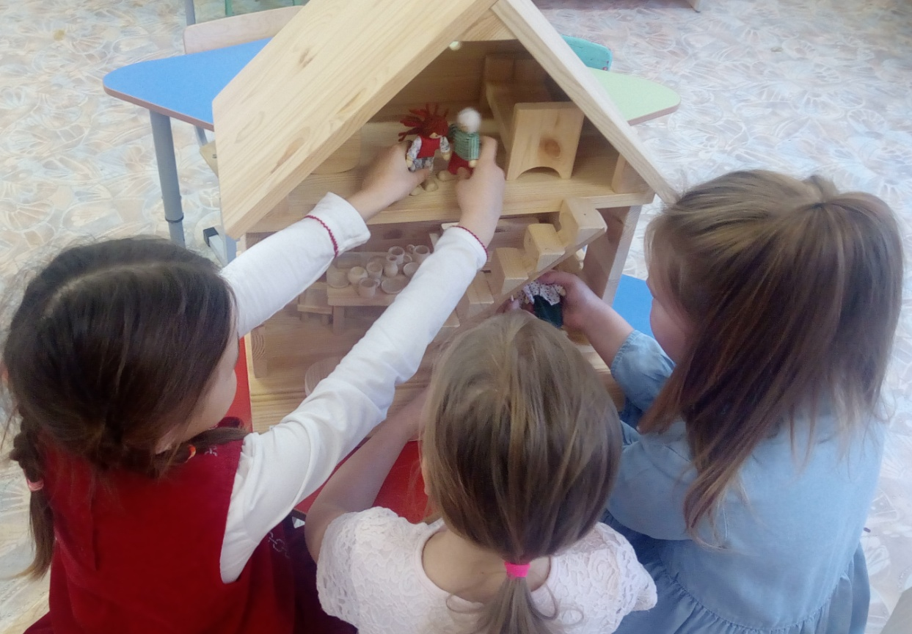
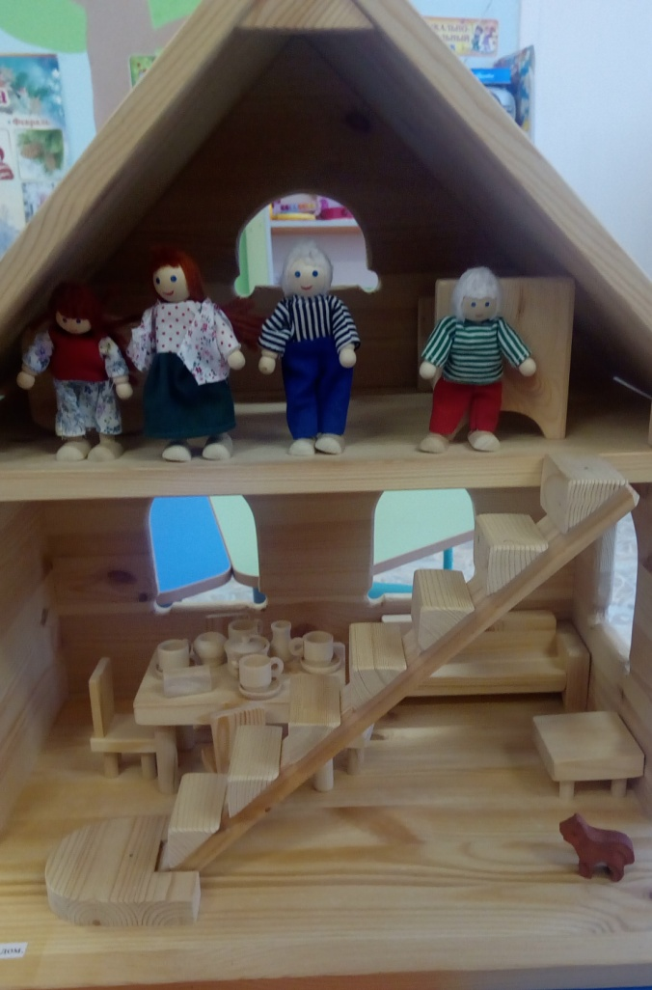
Игровой набор для режиссёрских игр
«Кукольный домик»

Slide 8
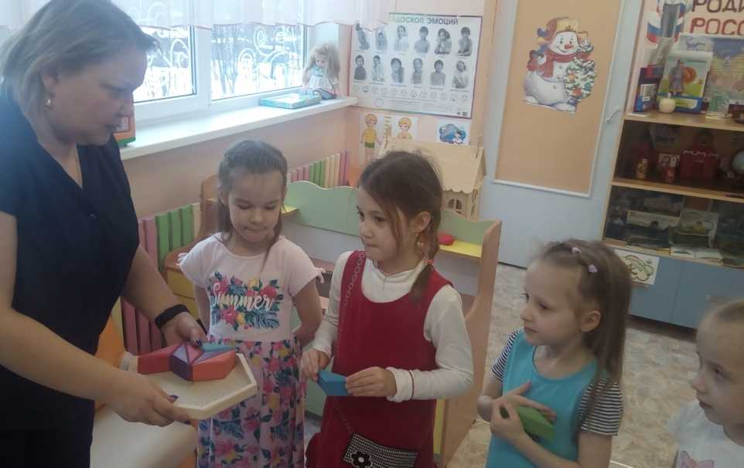
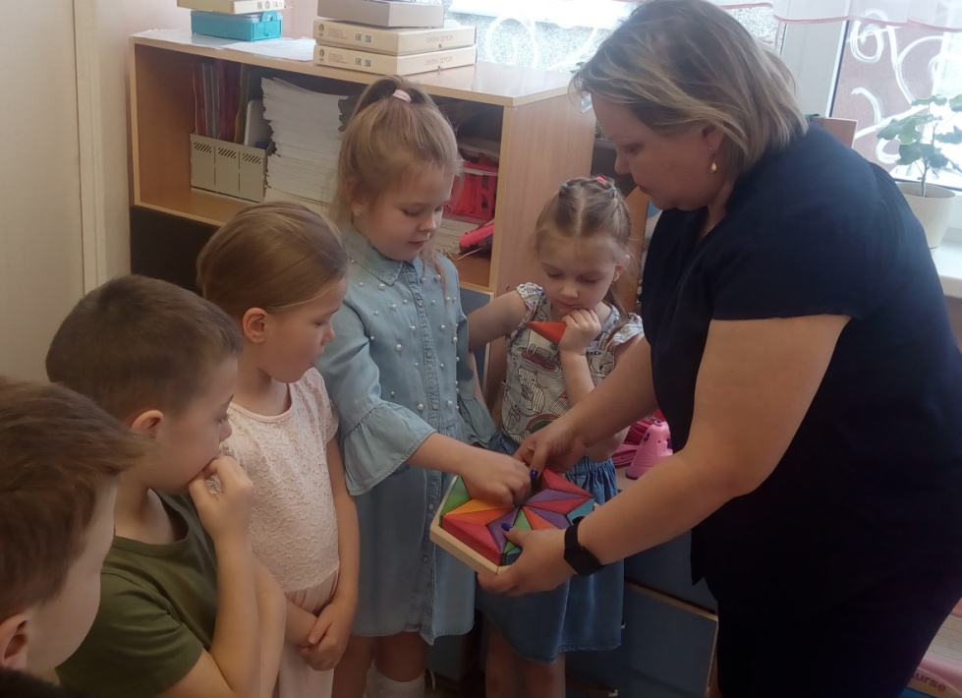
Игры «Волшебная звезда добра», «Щедрые подарки», направленные на воспитание у детей доброжелательного отношения друг к другу и окружающим, а также на формирование представлений о нравственном облике человека.

Slide 9
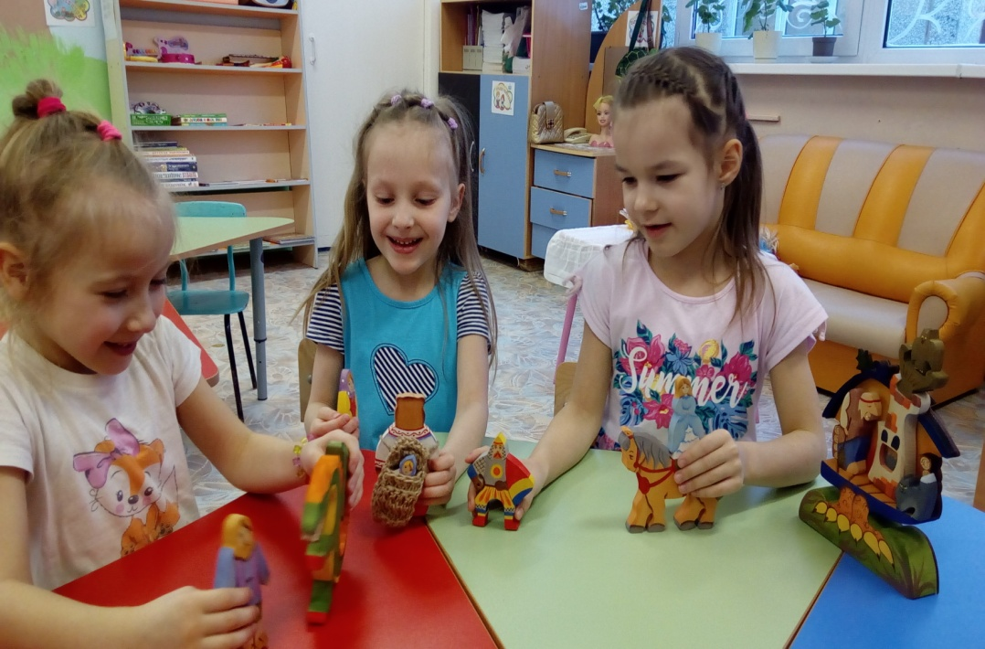
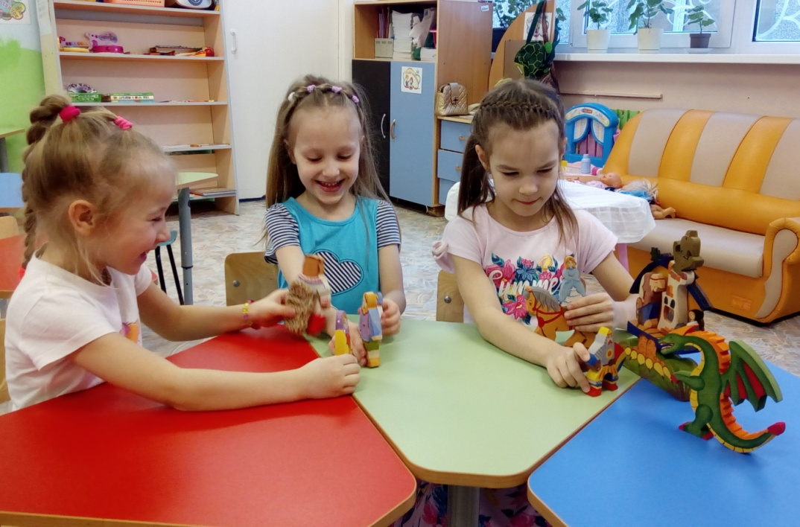
Комплект «Волшебные сказки» помогает вспомнить русские народные сказки, формируя важные нравственные качества (добро, зло, милосердие, забота, взаимовыручка и др.).

Slide 10
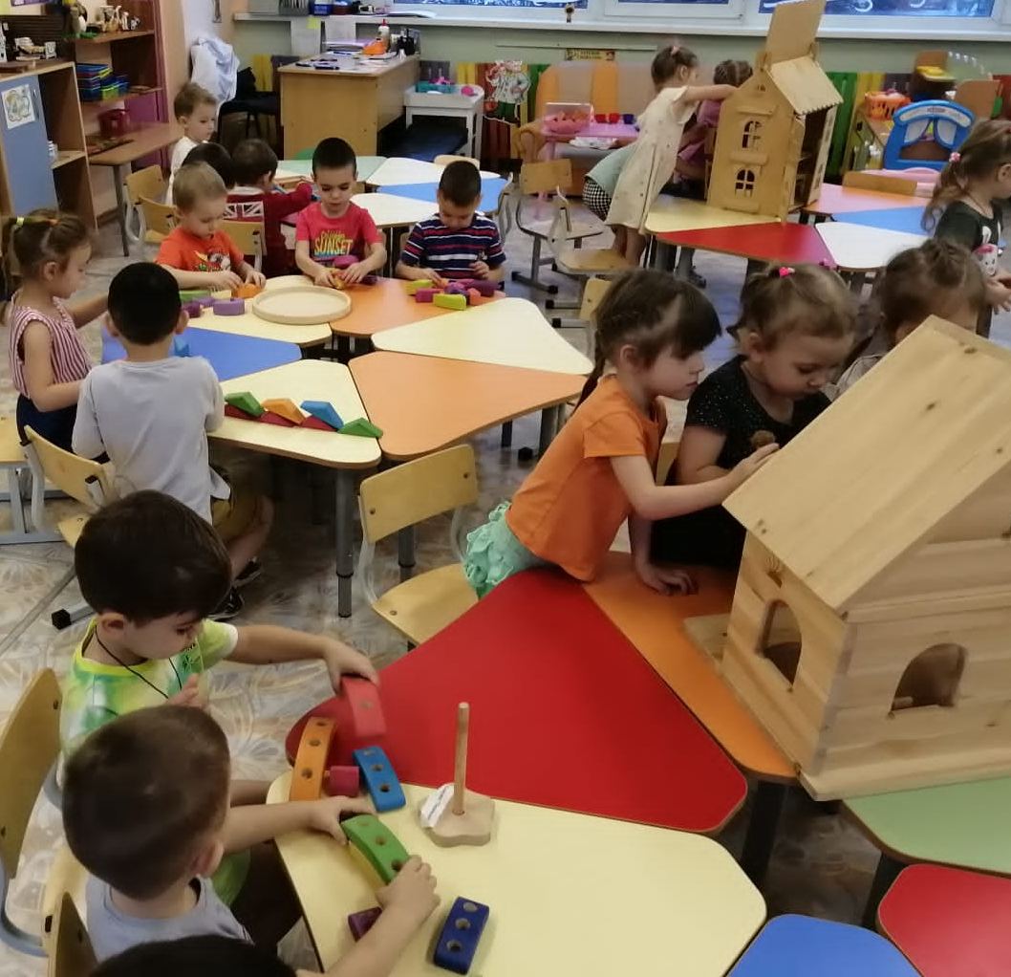
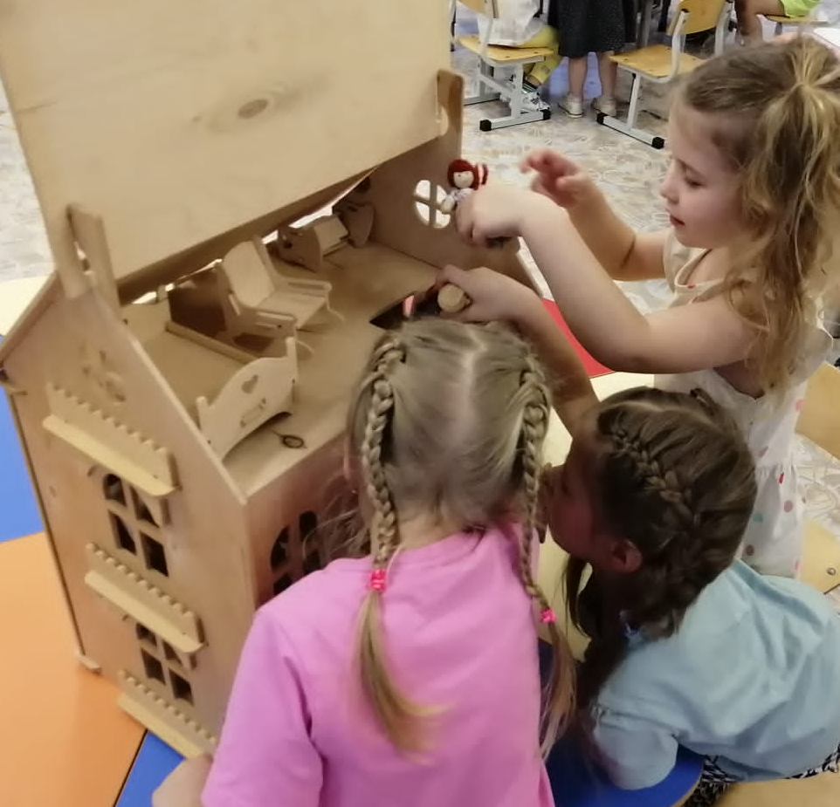
Игровые ситуации –
это лучший способ помочь малышу решить проблему, справиться с переживаниями, совладать со своими эмоциями, а порой и изменить поведение.

Slide 11
Спасибо за внимание!

